Slide 1

gestão de projetos de software
Engenharia de Software
BSI – Bacharelado em Sistemas de Informação
CEFET/RJ - Campus – maria da Graça
Prof. Sildenir A. Ribeiro, DSc

Slide 2
Programa: GPS – Gestão de Projetos de Sw
PARTE I – Primeiro Bimestre
Introdução a Gestão de Projetos
Conceitos e Contextos de Gestão de Projetos
Escopo de Projeto
Planejamento de Projeto
Gerenciamento de Recursos
Gerenciamento de tempo
Gerenciamento de tarefas
Gerenciamento de Custos
Gerenciamento de pessoas/Equipe
Gerenciamento de Mudanças
Documentos de Projetos
Aplicação em Projetos de Software
Atividade Prática
PARTE II – Segundo Bimestre
Gestão de Projetos de Software
Gestão de Projeto de Software com Métodos Ágeis
Aplicação prática com Scrun
Gestão da Implantação de software
Gerencia de Risco em projet6os de Software
Boas Práticas de Gestão de Projetos de Software
Atividades Prática

Slide 3
Gestão de Projetos de Software
Introdução a Gestão de Projetos
O que é um projeto?
Um Projeto é um empreendimento que se caracteriza por ser evento temporário e ter um objetivo único e bem definido com o objetivo de criar um produto ou serviço exclusivo;
O projeto não se confunde ou se funde com tarefas rotineiras de operação normal da empresa;
Todo projeto deve ter Início, Meio e Fim;
A gerência de qualquer projeto é essencial para guiar o projeto ao seu propósito;
O propósito do projeto é resultado a ser alcançado de acordo com o seu planejamento.

Slide 4
Gestão de Projetos de Software
Por onde começar?
Definição de escopo do projeto
O que gerir?
Cumprimento de prazos e etapas
Manutenção do projeto dentro do plano de custo/orçamento;
Elaborar e gerenciar cronogramas tarefas/tempo
Gerenciar o time
Planejar a comunicação (cliente e participantes)
Fazer relatório de status do projeto (status report)
Controlar o projeto e seu fluxo
Gerenciar o desenvolvimento
Gerenciar a entrega / implantação.

Slide 5
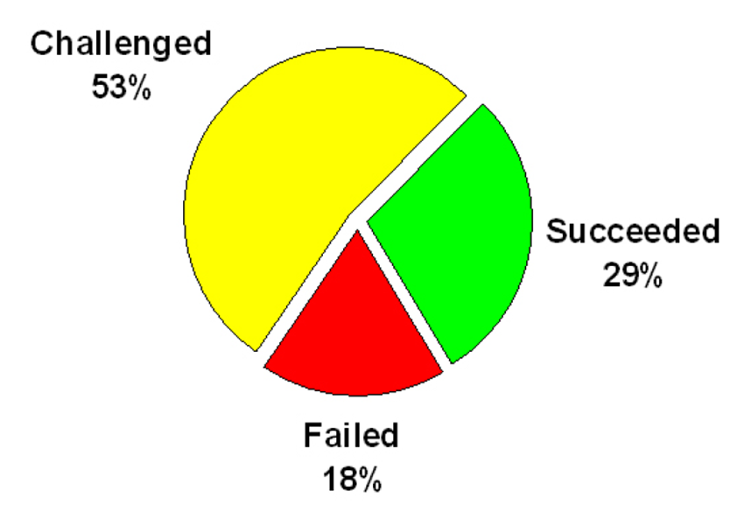
Gestão de Projetos de Software
Porquê gerir projetos?
Em 2006, o Standish Group realizou uma pesquisa com 300.000 projetos.
Nesta pesquisa, destacou-se um elevado número de insucessos em projetos de TI.
Com 71% dos projetos de TI não tiveram sucesso em sua execução.
O Sucesso de todo projeto depende de como ele é gerido.

Slide 6
Gestão de Projetos de Software
Entidades
PMI - Project Management Institute
O PMI é entidade mundial fundada em 1969 (EUA) com a responsabilidade pelo Guia de Conhecimentos em Gerenciamento de Projetos (PMBOCK) e pelo desenvolvimento de competências dos gerentes de projetos e do processo de certificação.
Estabelece padrões e práticas; Promove a certificação PMP; Estabelece a ética na gestão de projetos; Estimula o desenvolvimento da gestão de projetos no mundo; Organiza os capítulos do PMI no países.
ISO - International Organization for Standardization
A ISO é uma entidade de padronização e normatização, e foi criada em Genebra, na Suíça, em 1947.
ISO 21500: Orientações sobre Gerenciamento de Projetos
Norma ISO sobre gestão de projetos.

Slide 7

Gestão de Projetos de Software
Boas Práticas em Gestão de Projetos
PMBOK: Project Management Body of Knowledge
Conjunto de práticas/conhecimentos em gerenciamento de projetos
Áreas
Engenharia
Aeroespacial
Entretenimento
Finanças
Educacional
Tecnologia da Informação

Slide 8
Gestão de Projetos de Software
Características dos projetos
Temporário
é finito: todo projeto tem um começo e fim definidos;
Exclusivo
Produtos e serviços são diferentes de alguma forma de todos os similares que foram feitos anteriormente;
Progressivamente elaborados
As características peculiares que o distinguem devem ser progressivamente elaboradas.
Progressivamente significa: proceder por etapas; continuar de forma determinada, por incrementos;
Elaboradas significa: trabalhadas com cuidado e detalhe; desenvolvidas por completo.
Gerenciável
Todo projeto deve permitir o gerenciamento e o controle. Por esta razão o escopo deve ser muito bem definido.

Slide 9
Gestão de Projetos de Software
Características dos projetos (cont...)
Propósito
Finalidade: conjunto de resultados esperados (produtos), conhecidos como deliverables.
Interdependentes
interagem com as operações das organizações e também com outros projetos, pois os resultados produzidos (outcomes) serão na maioria das vezes utilizadas por outros projetos ou por tarefas rotineiras.
Conflito
Projetos usam recursos de forma “emprestada” de outras áreas, disputando assim estes recursos com essas áreas ou até mesmo com outros projetos.
Sequência de Atividades
Projetos compreendem um número de atividades ou tarefas
conectadas que devem ser completadas em uma certa ordem.

Slide 10
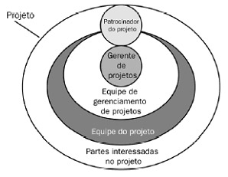
Gestão de Projetos de Software
Stakeholders de Projetos
São as partes envolvidas / interessadas no projeto.
É papel do gestor de projetos:
Identificar os principais envolvidos
Identificar os papéis
Patrocinador: Quem paga o projeto (alto executivo, cliente, entidade externa/financiadora)
Gerente: Responsável pela gestão do projeto:
envolve a aplicação de conhecimento, habilidades,
ferramentas e técnicas às atividades do projeto com
intuito de atender seus objetivos.

Slide 11
Gestão de Projetos de Software
Stakeholders de Projetos (Cont...)
Gerente de portfólio: responsável por identificar, priorizar, autorizar o gerenciamento e controle do projeto, programa e outros trabalhos relacionados;
Gerente de programas: é o responsável pelo gerenciamento coordenado de múltiplos projetos inter-relacionados, direcionados a objetivos estratégicos;
Escritório de projetos: o PMO (Project Management Office) é um corpo ou entidade organizacional à qual são atribuídas várias responsabilidades relacionadas ao gerenciamento centralizado e coordenado dos projetos sob seu domínio;
Equipe do projeto: é composta pelo gerente de projeto e pelos outros membros da equipe que executam o trabalho, mas não está diretamente envolvida com o gerenciamento do mesmo, essa equipe pode ser composta de pessoas de grupos diferentes, com conhecimentos específicos ou com um conjunto especifico de habilidades para executar o trabalho do projeto;

Slide 12
Gestão de Projetos de Software
Stakeholders de Projetos (Cont...)
Gerentes funcionais: desempenham uma função gerencial dentro da área administrativa do negócio, como recursos humanos, finanças, contabilidade ou aquisição.
Gerenciamento de operações: tem a função em uma área de negócio principal, como pesquisa e desenvolvimento, design, fabricação, teste ou manutenção, sendo que os profissionais dessa área lidam diretamente com a produção e manutenção dos produtos da empresa.
Fornecedores/parceiros comerciais: os fornecedores são: vendedores, fornecedores de empresas externas que assinam um contrato para o fornecimento de componentes ou serviços necessários ao projeto que esta sendo executado.
Os parceiros comerciais fornecem uma consultoria especializada para preencherem um papel específico, como instalação, personalização, treinamento ou suporte para os envolvidos no projeto.

Slide 13
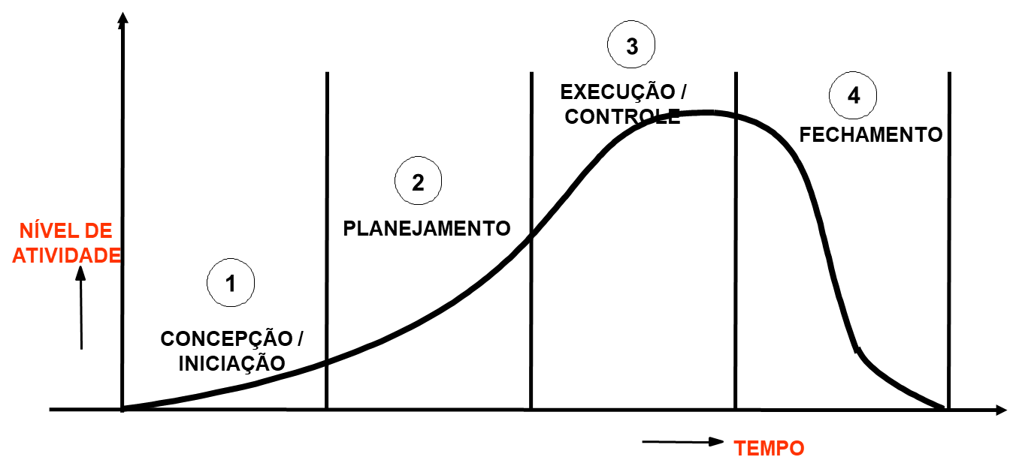
Gestão de Projetos de Software
Processo do Projeto – Ciclo de Vida do projeto.
Fases do projeto

Slide 14
Gestão de Projetos de Software
Etapas da Gestão do Projeto
Concepção / Iniciação
1 - Termo de Abertura do Projeto
Planejamento
2 - Declaração de Escopo
3 - Plano de Gestão do Projeto
4 - Solicitação de Mudanças no Projeto
5 - Matriz de Envolvidos
6 - Cronograma
7 - Avaliação de Riscos
Execução / Controle
8 - Relatório de Acompanhamento de Atividades
9 - Termo de Aceite
Fechamento/Encerramento
10 - Termo de Encerramento

Slide 15
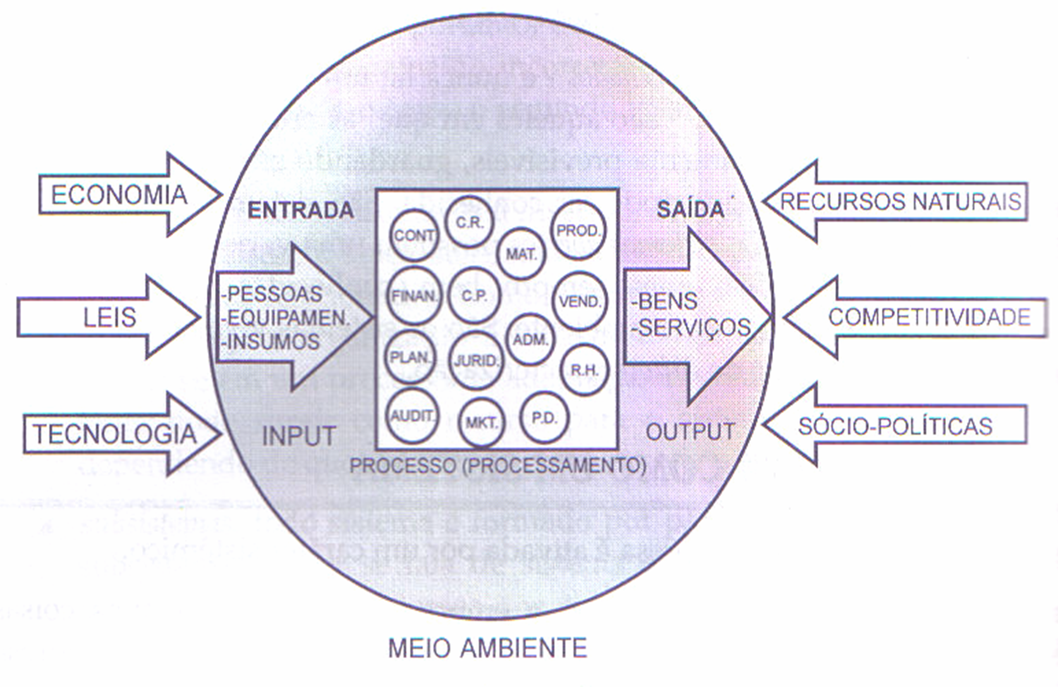
Gestão de Projetos de Software
Visão e Papel do Gerente
O gestor de projetos deve enxergar a empresa como um sistema vivo e o projeto um elemento vital para a organização.
OLIVEIRA, J.; p. 154

Slide 16
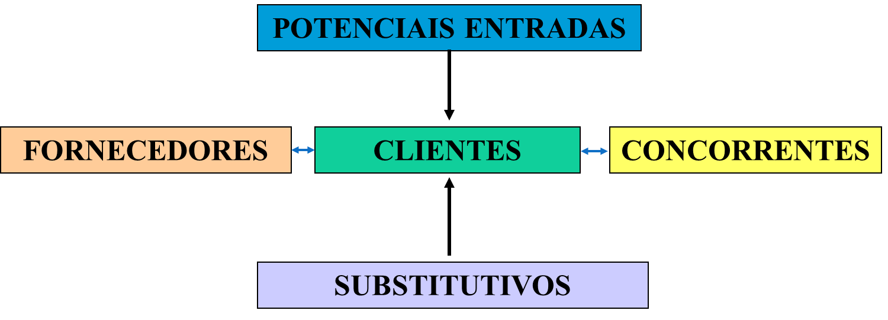
Gestão de Projetos de Software
Projeto versus Negócio
O Planejamento Estratégico da Empresa deve aproximar/alinhar os projetos com os objetivos do negócio.

Slide 17
Gestão de Projetos de Software
Os 3Es na Gestão de Projetos
Estimular os 3Es na gestão de projetos;
Eficiência: relacionado ao custo-benefício da operação e consiste na característica de uma equipe que consegue produzir exatamente o que era esperado dela, entregando um trabalho de qualidade, no prazo exigido e dentro do orçamento.
Eficácia: consiste em utilizar todos os recursos disponíveis para apresentar o melhor trabalho possível e, consequentemente, gerar resultados positivos para a sua empresa — ou seja, fazer o que deve ser feito.
Efetividade: representa a capacidade de reduzir os custos operacionais de determinado projeto, mas ainda assim garantir que o produto final seja o melhor possível.
A eficiência é a relação entre os resultados obtidos e os recursos utilizados para alcançá-los, (fez com pouco, fazer da melhor maneira, melhor custo benefício)
enquanto a eficácia representa a capacidade de alcançar os objetivos propostos (consegue fazer)
e a efetividade diz respeito à habilidade de se chegar ao que foi desejado. (soma de eficácia e eficiência, faz e da melhor maneira possível)
3E
Eficiência
Eficácia
Efetividade

Slide 18
Gestão de Projetos de Software
Sucessos e Fracassos em Projetos
Causas de Fracasso
Metas e objetivos mal estabelecidos - cliente, origem;
Falta de entendimento da necessidade do cliente;
Falta de Planejamento;
Falha no detalhamento / levantamento - Escopo mal definido;
Divergência de expectativa do cliente / stakeholders;
Gerenciamento de mudanças inadequado;
Estimativas financeiras incorretas;
Prazos não realistas;
Estimativas de tempo incorreta das atividades;
Processos de Controle inadequados;
Não alocação dos Recursos Humanos adequados;
Processos de validação, indisponibilidade de stakeholders
Falha nos processos de Comunicação;
Falta de avaliação dos riscos envolvidos;
Falha no processo de aquisição, contratações;
Falha na integração e comprometimento das áreas envolvidas;
Ausência de um Gerente de projeto;
Falha no gerenciamento do projeto;
Estrutura Organizacional;
Mudanças na estrutura da empresa.

Slide 19
Gestão de Projetos de Software
Sucesso e Fracassos em Projetos (cont…)
Causas de Sucesso
Ter o comprometimento da alta administração ou sponsor;
Definir claramente os objetivos do Projeto;
Efetuar um bom detalhamento do escopo do Projeto;
Efetuar um bom planejamento;
Utilizar métricas para estimativa de tempo e custo;
Envolver todas as pessoas / áreas necessárias;
Selecionar corretamente o time do projeto;
Utilizar metodologias já consagradas;
Documentar: reuniões, ocorrências, pedidos de mudança;
Gerenciar adequadamente as mudanças de escopo do Projeto;
Efetuar uma comunicação adequada a todos os Stakeholders.

Slide 20
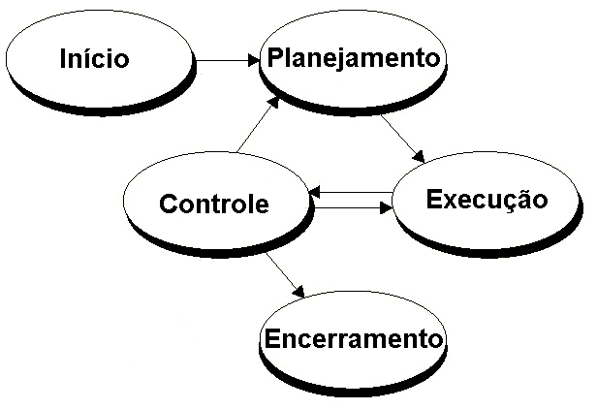
Gestão de Projetos de Software
Áreas do Conhecimento e Ciclo de Vida dos Projetos
Áreas de Conhecimento
Ciclo e Vida
CUSTO
RECURSOS HUMANOS
ESCOPO
AQUISIÇÕES
INTEGRAÇÃO
COMUNICAÇÃO
QUALIDADE
RISCO
TEMPO
Início: Custo, RH e Aquisições
Planejamento: RH, Escopo, Integração e Comunicação.
Controle: Integração, Qualidade e Tempo
Execução: Escopo, Comunicação e Tempo
Enceramento: Integração, Risco e Tempo

Slide 21
Gestão de Projetos de Software
Áreas do Conhecimento
Se existe projeto existem trabalhos a serem feitos.
O trabalho está relacionado com a elaboração das características do produto/serviço para qual ele se propõe.
Cada trabalho exigirá um tratamento diferente, dependente de sua natureza: seja um prédio, software, ou uma produção musical.
A preocupação deve ser voltada para o QUÊ.
Escopo:
Estabelece um conjunto de processos necessários para assegurar que o projeto inclua todo o trabalho necessário, e apenas o trabalho necessário, para que seja finalizado com sucesso.
O que é o escopo do projeto? O escopo do projeto é uma forma de estabelecer limites para o projeto e determinar com exatidão as metas, os prazos e os entregáveis do projeto. Ao esclarecer esse aspecto, você pode se assegurar de atingir as metas e objetivos do projeto sem atrasos ou excesso de trabalho

Slide 22
Gestão de Projetos de Software
Áreas do Conhecimento
Todo projeto tem um prazo para ser concluído.
A definição de projeto estabelece claramente que é um trabalho temporário, então é necessário administrar o tempo cuidadosamente para que o projeto não se estenda além da data planejada.
A preocupação deve ser voltada para QUANDO?
Tempo:
Processo para assegurar que a conclusão do projeto seja nos prazos previstos

Slide 23
Gestão de Projetos de Software
Áreas do Conhecimento
Todo projeto necessita de dinheiro ($) para ser realizado.
O trabalho necessita de recursos humanos e materiais, e estes podem ser traduzidos em custos. Mesmo que não seja cobrado do projeto.
A preocupação deve ser voltada para Quanto?
Custos:
Processos necessários para assegurar que os custos do projeto estejam dentro do orçamento aprovado.
Relacionamentos: Escopo e tempo

Slide 24
Gestão de Projetos de Software
Áreas do Conhecimento
Os projetos são endereçados pelas suas necessidades e requisitos.
O interessado (sponsor) que “banca” o projeto tem uma necessidade que precisa ser atendida.
A necessidade que motivou a existência do projeto, e o gerente de projeto precisa estar estrategicamente constantemente alinhado com a necessidade do requisitante.
O entendimento deve ser voltado para Quais?
Qualidade:
Elencar processos necessários para garantir que o projeto irá satisfazer as necessidades para qual foi proposto.
Relacionamentos: Custo e Escopo.

Slide 25
Gestão de Projetos de Software
Áreas do Conhecimento
Os projetos são desenvolvido por Pessoas
Projetos são trabalhos, com prazos delimitados e que utilizam recursos, e pelo fato de serem únicos necessariamente deverão ser executados por pessoas agrupadas em equipes.
O gerenciamento das pessoas devem ser orientado pelas suas capacidades, motivações, anseios, conflitos, e imprevisibilidade.
A utilização deve estar voltada para Quais e Onde?
Recursos Humanos:
São requeridos processos para guiar a utilização de maneira mais eficaz do pessoal envolvido.
Relacionamentos: Custo, Escopo, Qualidade e Tempo

Slide 26
Gestão de Projetos de Software
Áreas do Conhecimento
Os projetos são cercados por incertezas.
Todo projeto têm por essência a construção de algo único, mesmo que seja similar a outro que tenha sido desenvolvido anteriormente. A unicidade sempre apresenta um componente de incerteza.
A orientação quanto aos riscos deve focar no o Que Fazer?
Riscos:
Relacionar processos que orientem a identificação dos fatores de risco e suas estratégias de contenção, bem como os riscos propriemente e suas respostas.
Relacionamentos: Custo, RH, Qualidade e Tempo

Slide 27
Gestão de Projetos de Software
Áreas do Conhecimento
Os projetos impõe a necessidade de relacionamento entre as pessoas.
Para nos relacionarmos uma das principais habilidades exigida é a comunicação.
A comunicação deve ser orientada em Como?
Comunicação:
A comunicação requer processos para assegurar que as informações do projeto sejam adequadamente coletadas e disseminadas entre os envolvidos.
Relacionamentos: Qualidade, Risco e Tempo

Slide 28
Gestão de Projetos de Software
Áreas do Conhecimento
Geralmente os projetos de necessitam de competências externas para seu bom andamento.
Nem sempre os projetos apresentam todas as competências necessárias para a execução das tarefas e construção.
O gerente de projetos deve se orientar por Quais e Onde?
Aquisições:
Adotar processos para aquisição de bens e serviços de terceiros.
Relacionamentos: Custo, Qualidade, Comunicação e Tempo

Slide 29
Gestão de Projetos de Software
Áreas do Conhecimento
Todo projeto necessita de plano integração para que suas ações sejam coordenadas.
Assim, todos os elementos do projeto devem estar integrados e toda mudança em qualquer um destes elementos afetará os demais inevitavelmente.
Desta maneira será necessário um Plano Integrado para coordenar todas as ações
A orientação deve ser Para que?
Integração:
São requeridos processos que assegure que os vários elementos do projeto sejam adequadamente coordenados.
Relacionamentos: Custo, RH, Aquisições, Qualidade, Comunicação e Tempo

Slide 30
Gestão de Projetos de Software
1.3 – Áreas de Conhecimento do Gerenciamento de Projetos
Áreas de Conhecimento do Gerenciamento de Projetos
PMBOK:
Integração
Escopo
Tempo
Custos
Qualidade
Recursos Humanos
Comunicação
Riscos
Aquisições
Triângulo do Gerenciamento
Tempo
Custos
Qualidade

Slide 31
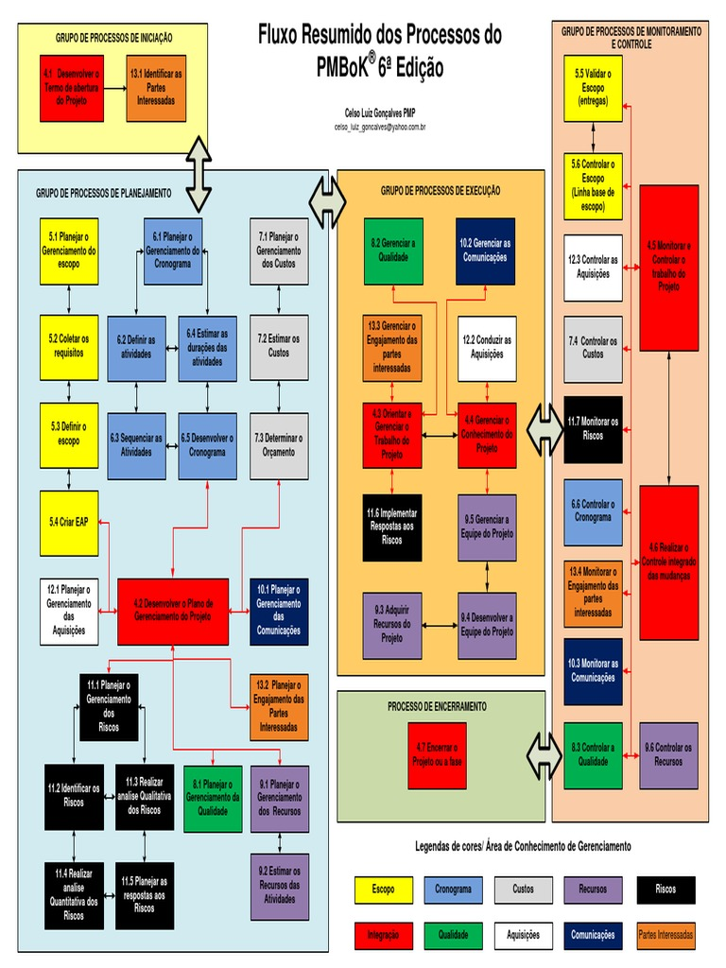
Gestão de Projetos de Software

Slide 32
Gestão de Projetos de Software
A Seleção do Projeto
Antes de iniciar qualquer projeto, os executivos devem discutir e decidir quanto a sua viabilidade e se o projeto deve ser empreendido.
A seleção do projeto significa escolher um ou mais dentre um portifólio de diversos projetos de acordo com a necessidade e “exeqüidade”.
Cada organização devem desenvolver suas próprias práticas de seleção de projetos.
Uma vez selecionado, é importante ter uma autorização formal para iniciar o projeto.

Slide 33
Gestão de Projetos de Software
Atividade-Chave em Gestão de Projetos
O Que é Atividade-Chave?
As Atividades-chave (Key Activities) são todas as atividades que necessitam ser executadas com maestria para atender as propostas de valor, construir os canais necessários e manter os relacionamentos, como:
Gerir pelo inventário (negócios, sistemas/serviços/infra-estrutura)
Adotar Frameworks
Integrar com o Negócio
Atender Regulamentação e Legislação
Notes:
33

Slide 34
Leis e Regulamentações
Gestão de Projetos de Software
Código Civil
Código Penal
Instituições Financeiras
Banco Central (3380, 2817, 2554, ...), Susep 249..., CGPC 13
Basiléia II
PCI/DSS, BITS, PQO/BM&F, Anbid
Mercado de Capitais
CVM (358, ...), Sarbanes Oxley
Governo
Decretos 4553, 3505,
TCU
Receita e Fazenda
Receita Federal, Nota Fiscal Eletrônica
Saúde
Hippa, Resoluções CFM
Notes:
34

Slide 35
Frameworks
Gestão de Projetos de Software
Segurança da Informação
ISO 17799, ISO 27001
Gestão de TI
Cobit, Itil, ISO 20000
Gestão da Continuidade do Negócio
BS 25999
Gestão de Riscos
ISO Guia 73, AS/NZS 4360, ‘ISO 31000’
Avaliação de Fornecedores
eSCM
Desenvolvimento de Sistemas
CMMi, ISO 15408
Gestão de Projetos
PMBok
Notes:
35

Slide 36
Alguns Consensos
Gestão de Projetos de Software
Cobit - Governança
Itil - Serviços
ISO 27000 - Segurança
BS 25999 - Continuidade
Notes:
36

Slide 37
Criticidade versus Maturidade
Gestão de Projetos de Software
Notes:
37

Slide 38
Gestão de Projetos de Software
Fases 1 do Gerenciamento de Projetos
Diagnóstico da Inovação

Slide 39
Gestão pelo Inventário
Gestão de Projetos de Software
_{Gestão de}
_{Processos}
_{Governança}
_{De TI}
_{Contingência}
_{e Continuidade}
_{Segurança}
_{da Informação}
_{Gestão}
_{de Riscos}
Notes:
39

Slide 40

Framework Gestão de Riscos
Gestão de Projetos de Software
Exemplo de Aplicação: TI
Inventariar
Analisar
Gerir
Avaliar
Notes:
40

Slide 41

Gestão de Projetos de Software
Metodologia de planejamento e gestão da inovação tecnológica.
Planejamento
Estratégico
$$
Ferramentas de
desenvolvimento
de produtos
Inteligência
competitiva

Slide 42
Análise Detalhada
Gestão de Projetos de Software
Riscos e Retorno de Investimento (Paybak, ROI, VPL, TIR, BCR)
A alternativa com pontuação maior pode não ser a melhor escolha.
Carro de passeio
Mini-van / Utilitário
Análise de Risco
Residual
P : Probabilidade
G : Gravidade
E : Elevada
M : Média
B : Baixa
Problema P G
Problema P G
1. Se o consumo não for tão
bom como propagado, os
gastos serão pouco maiores
2.Se tivermos mais crianças,
o sedan não será suficiente
E B
B E
1. Se não pudermos ajustá-la p/
transporte não familiar, os aci-
dentes podem aumentar
2.Se nos mudarmos de casa p/
apartamento, a van será difícil
p/estacionar
M E
M E
Alternativa Selecionada

Slide 43
Gestão de Projetos de Software
Origem dos Projetos - De Onde Vem?
Necessidade
Ambiente externo
AMBIENTE EXTERNO
FORÇAS DE
MUDANÇA
ORGANIZAÇÃO
Gerando a Necessidade de se Adequar ao Ambiente

Slide 44
Documentos Gestão de Projetos
Gestão de Projetos de Software
I. Termo de Abertura de Projeto
Identificação do projeto e do cliente
Justificativa
Produto
Responsável
Assinaturas do patrocinador e do gerente
Data

Slide 45
Gestão de Projetos de Software
Documentos Gestão de Projetos
II. Declaração de Escopo
Identificação do projeto e do cliente
Justificativa
Objetivos
Produto
Produtos componentes ou subprodutos
Assinaturas do gerente do projeto, do patrocinador e do cliente
Data

Slide 46
Documentos Gestão de Projetos
Gestão de Projetos de Software
III. Plano de Gestão do Projeto
Identificação do projeto e do cliente
Objetivo
Requisitantes autorizados
Solicitação de mudanças
Controle das solicitações
Avaliador das solicitações
Responsável pela autorização / reprovação
Assinaturas
Data

Slide 47
Gestão de Projetos de Software
Documentos Gestão de Projetos
IV. Solicitação de Mudanças no Projeto
Identificação do projeto e do cliente
Identificação do requisitante
Descrição da mudança
Motivo da mudança
Impactos nos custos/prazos
Parecer sobre a mudança
Situação (aprovada / reprovada)
Assinaturas
Data

Slide 48
Gestão de Projetos de Software
Documentos Gestão de Projetos
V. Matriz de Envolvidos
Identificação do projeto e do cliente
Data
Nome
Função no projeto
Unidade / Órgão
Telefone
E-mail

Slide 49
Gestão de Projetos de Software
Documentos Gestão de Projetos
VI. Cronograma
Identificação do projeto e do cliente
Atividade
Data inicial e data final
Responsável pela atividade

Slide 50
Documentos Gestão de Projetos
Gestão de Projetos de Software
VII. Avaliação de Riscos
Identificação do projeto e do cliente.
Identificação dos fatores de Risco;
Identificação das estratégias de contenção aos FRs;
Identificação de Riscos
Descrição do Risco
Probabilidade de acontecimento (alta / média / baixa);
Impacto (alto / médio / baixo)
Ação / Respostas aos Riscos

Slide 51
Gestão de Projetos de Software
Documentos Gestão de Projetos
VIII. Relatório de Acompanhamento de Atividades.
Identificação do projeto e do cliente
Data
Data de início e fim previstos
Data de início e fim replanejados
Data de início e fim realizados
Situação (concluído, em andamento no prazo, em andamento com atraso, não iniciado, em andamento adiantado, desativado)
Percentual concluído
Observações

Slide 52
Documentos Gestão de Projetos
Gestão de Projetos de Software
IX. Termo de Aceite
Identificação do projeto e do cliente
Data
Descrição do subproduto aceito
Assinaturas do gerente e do cliente

Slide 53
Documentos Gestão de Projetos
Gestão de Projetos de Software
X. Termo de Encerramento
Identificação do projeto e do cliente
Data
Aceite do produto final
Assinaturas do patrocinador e do cliente

Slide 54
Gestão de Projetos de Software
Lista de Documentos Gestão de Projetos
Termo de Abertura de projetos;
Matriz de Envolvidos;
Avaliação de Riscos;
Declaração do Escopo;
Plano de Gestão do Projeto;
Relatório de Acompanhamento de Atividades;
Solicitação de Mudanças no Projeto;
Termo de Aceite de Escopo;
Termo de Encerramento do Projeto.

Slide 55
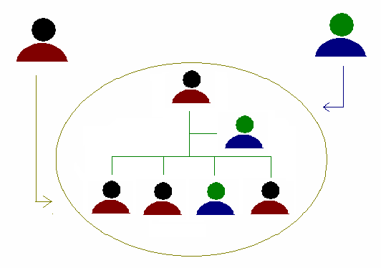
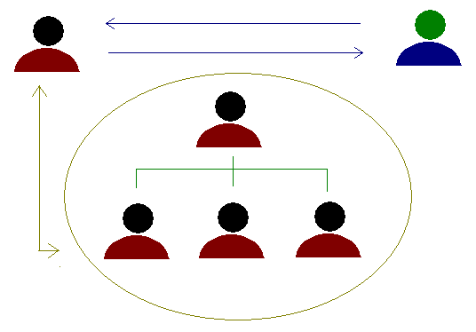
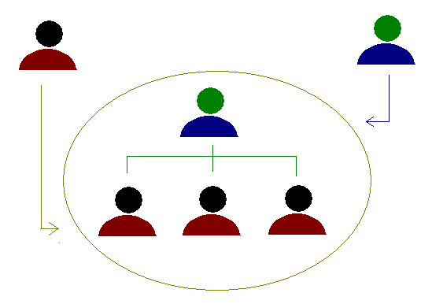
Gestão de Projetos de Software
Alternativas para Gestão de Projetos
Outsourcing
Contrato por Produto
Gestão Colaborativa

Slide 56
Outsourcing
Gestão de Projetos de Software
A gestão do projeto é de responsabilidade da contratante (Cliente).
A Contratada (fornecedor) disponibiliza recursos por hora/trabalho:
Menor compromisso com o resultado efetivo do projeto;
O cliente necessita expertise na gestão dos recursos.

Slide 57
Contrato por Produto
Gestão de Projetos de Software
A gestão do projeto é de responsabilidade da contratada (fornecedor)
O cliente solicita e recebe um produto:
Necessária total confiança nos resultados
Único benefício é o produto recebido

Slide 58
Gestão Colaborativa
Gestão de Projetos de Software
A gestão do projeto é de responsabilidade da contratada (fornecedor) e do contratante (cliente), em caráter colaborativo
Cliente participa do desenvolvimento do produto:
Qualidade acompanhada ao longo de todo o ciclo
Cliente adquire expertise para novos projetos

Slide 59
Gestão de Projetos de Software
1.3 – O que é Gerenciamento de Projetos?
O que de fato é o Gerenciamento de Projetos?
É a aplicação de:
Conhecimento, habilidades, ferramentas, técnicas e tecnologias, às atividades de um projeto, para atender aos seus requisitos.

Slide 60
Gestão de Projetos de Software
Estrutura Organizacional (Stakeholders)
Patrocinadores (sponsors): Investidores, diretores, alta gerência, clientes
externos e internos.
Indivíduo ou grupo de indivíduos, interno ou externo à organização, que fornece os recursos financeiros necessários para que o projeto possa ser executado.
Comitê Executivo (Steering Committee)
Comitê de patrocinadores, também chamado Conselho do Projeto, deliberativo, que objetiva solucionar os problemas maiores, e ao qual o Gerente do Projeto reporta.

Slide 61
Gestão de Projetos de Software
Gerenciamento de Mudanças em Projeto
O Projeto.
É único e finito.
Vai custar uma fortuna.
Recebe todos as atenções.
Tem gente de fora (consultores, novos executivos, etc.)
Tem um espaço só para o Projeto.
A empresa vai operar melhor.
Tem muita gente esperando pelos benefícios.
Tem muita gente torcendo contra.
Tem muita gente apreensiva e até com um certo receio.
Tem gente tranquila (já tentaram isso antes).

Slide 62
Gestão de Projetos de Software
Gerenciamento de Mudanças em Projeto
Comportamento.
As empresas são formadas por pessoas. Portanto, as Mudanças Organizacionais são operadas pelas pessoas. Logo, as pessoas têm que querer mudar.
A grande maioria das pessoas são avessas às mudanças com a exceção do autor do projeto.

Slide 63
Gestão de Projetos de Software
Gerenciamento de Mudanças em Projeto
Objetivo da Gestão da Mudança.
O objetivo do Gerenciamento da Mudança é ter uma abordagem equilibrada dos aspectos técnicos e organizacionais, visando minimizar as possíveis resistências e obter uma transformação mais eficaz, completa e em menor tempo.

Slide 64
Gestão de Projetos de Software
Gerenciamento de Mudanças em Projeto
Mercado de Trabalho em Gestão de Projetos
Gerente de Projetos como Profissão
Formação genérica;
Independe do tipo de Projeto;
Certificado por Instituição reconhecida.
Gerente de Projetos como uma liderança nata
Formação especifica;
Especialista em sua área de atuação;
Não precisa de certificações ou cursos.
Gerente de Projeto como uma Liderança Gerencial
Formação especifica;
Especialista em sua área de atuação;
Esta atualizado em técnicas de Gerenciamento de projetos;
Não é necessariamente certificado.

Slide 65
Referências
Pressman, R. S. - Engenharia de Software - 6ª edição Pressman, R. S. - Software Engineering, A Practitioner's Approach - 5th edition
PMI/PMBOCK – Guia de Conhecimentos em Gerenciamento de Projetos, 6a. Edição, PMI; 2018.

Slide 66
Gestão de Projetos de Software
Obrigado!
sildenir.ribeiro@cefet-rj.br

